Slide 1


Комітет самоорганізації населення робітничого селища Ялти
Аудит використання бюджетних коштів, програми організації благоустрою адміністрацією Заводського району ММР
Миколаїв 2020
Практики громадських префектів

Slide 2
Мета дослідження:
Підвищення ефективності використання бюджетних коштів адміністрацією Заводського району, призначених для вивезення та прибирання стихійних звалищ, покосу трави та знищення алергічних рослин в мікрорайоні Ялти.
Практики громадських префектів

Slide 3
Гипотеза дослідження:
Неефективне використання бюджетних коштів адміністрацією Заводського району, призначених для вивезення та прибирання стихійних звалищ, покосу трави та знищення алергічних рослин, через невідповідність обсягів фактичного вивезення сміття зокрема у мікрорайоні Ялти (у період 2017-2019г)
Практики громадських префектів

Slide 4
Фактологія 2017-2019 рік.
Згідно паспортів та звітів про виконання бюджетних програм маємо такі висновки:
Адміністрація Заводського району виконувала заходи по забезпеченню санітарної очистки території та збору та вивезенню сміття та відходів у наступному обсязі:
2017 рік - 35 300м3
2018 рік – 31 520м3
2019 рік – 35 000м3
Відповідно, для того що виконати ці заходи необхідно щодня вивозити наступний обсяг сміття та відходів :
2017 рік - 35 300м3 / 249 р.д = 141,7 м3/день
2018 рік – 31 520м3 / 250 р.д = 126 м3/день
2019 рік – 35 000м3 / 250 р.д = 140 м3/день
Практики громадських префектів

Slide 5
Згідно інформації від мешканців Заводського району щодня вивозиться приблизний обсяг сміття зі звалищ по локаціям:
1 Кузнецька 5 Слобідська 1.0 м куб.
2. Кузнецька 4 Слобідська 1,0 м.куб.
3 Кузнецька 3 Слобідська 1,0 м.кубничная
4. Кузнецька 2 Слобідська 0,5м.куб.
5. Кузнецька 1 Слобідська 0,5 м.куб
6. 3 Слобідська.Пограничная 0,5 м.куб.
7 3 Слобідська Чкалова 0,5 м.куб
8. Погранична 4 Слобідська 1.м.куб
9. Погранична 5 Слобідська 1 м.куб
Загалом: 7 м.куб.
Практики громадських префектів

Slide 6
Адресы в Заводському районі де не регулярно вивозяться звалища
1. ул. Крылова 20. (8х2х1,5) - 11.5м.куб.
2. ул. Новосельская, угол Даля (3х8х0,5) - 11,5 м.куб.
3. ул. Мельничная ,3 Слободская (5х3х1) - 9 м.куб.
4. ул Мельничная и Садовая (15х5х1,5) - 21.5 м.куб.
5.ул Гражданская 26 (4х5х1) - 10 м.куб.
6. Ул Радостная 25 (3х6х1) - 10 м.куб.
7. ул 4 Слободская.Мельничная (5х4х1,5) - 10,5 м.куб.
Також, на теріторії Заводського району є мікрорайон Ялти, у якому систематично не вивозится звалища, а саме:
8. ул. 7 Ялтинская 78. ( 2х2х1) - 5 м.куб.
9. ул. 5 Ялтинская угол 1 Ялтинской ветки и свалка( 4х3х1,5) - 8,5 м.куб
10. ул 1 Сквозная 59 (3х1,5х0,5) - 5, м. куб..
11. ул.2 Сквозная 100 ( 4х4х1) - 9 м.куб.
12. ул. 2 Сквозная 64 (3х2х1) - 6 м.куб.
13.ул 2 Сквозная 56 (5х3х1,) - 9 м. куб.
Загалом: 126,5 м.куб.
Практики громадських префектів

Slide 7
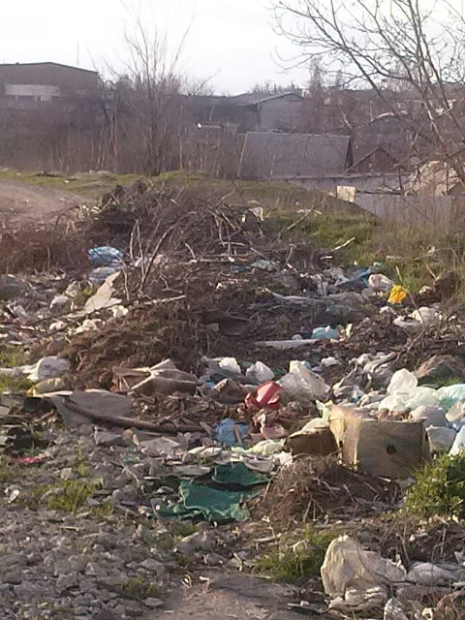
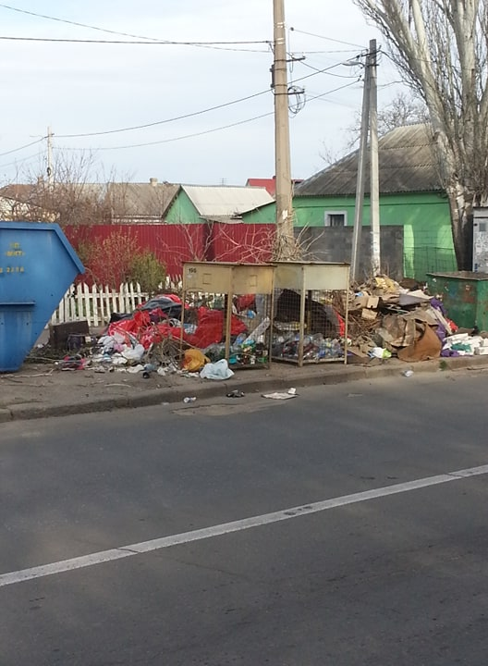
Звалища, що не вивозяться
Практики громадських префектів

Slide 8
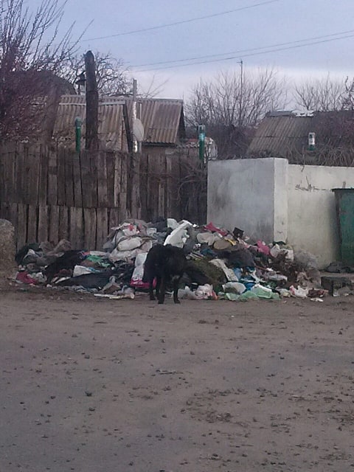
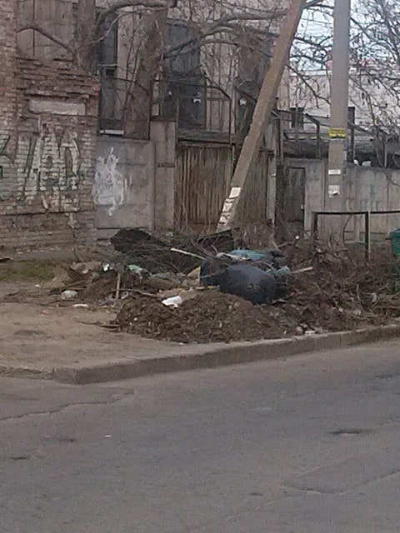
Практики громадських префектів

Slide 9
Висновки дослідження
Адміністрація Заводського району систематично, не в повному обсязі виконує бюджетні програми :
2017 рік. Забезпечення збору та вивезення сміття і відходів, надійної та безперебійної експлуатації каналізації
2018 рік. Утримання та ефективна експлуатація житлово-комунального господарства
2019 рік. Забезпечення збору та вивезення сміття і відходів
Практики громадських префектів

Slide 10
Наші рекомендації
Забезпечити систему моніторингу виконання бюджетних програм у розрізі територіальних локацій звалищ Заводського району.
Забезпечити механізм громадського аудиту виконання заходів по прибиранню звалищ у рамках бюджетних програм виконуємих Заводським районом, зокрема селища Ялти
Забезпечити виконання бюджетного законодавства.
Практики громадських префектів

Slide 11
Дякуємо за увагу!
Практики громадських префектів

Slide 12
Контакти
Найменування | Комітет самоорганізації населення робітничого селища Ялти
Керівник | Седляр Сергій
Телефон | +380982068316
e-mail | ssm555ya@gmail.com
Практики громадських префектів

